Slide 1
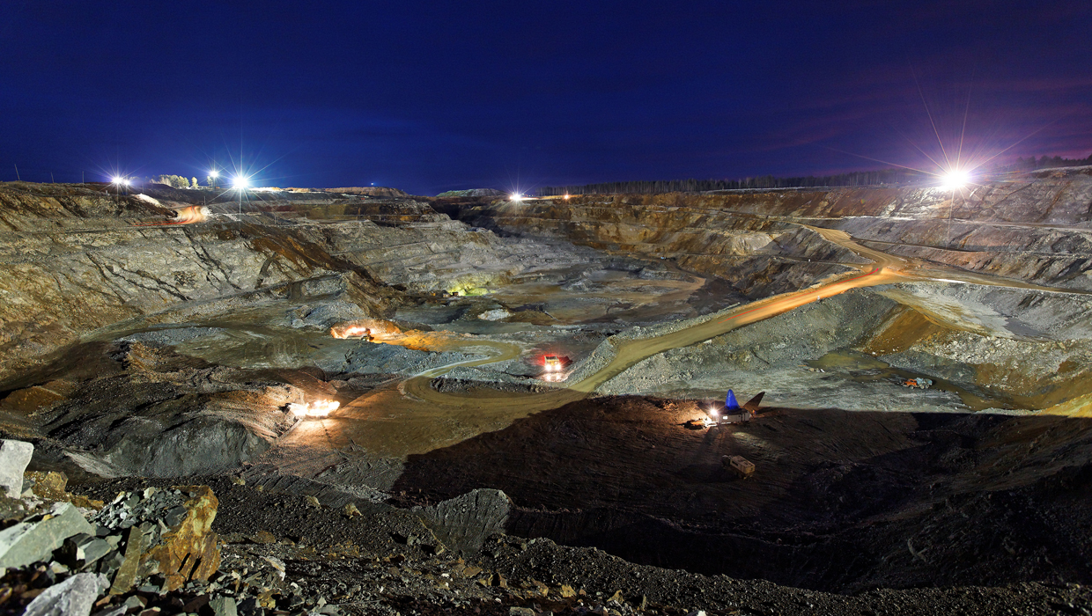
Новые возможности в версии 1.1.13 подсистем оперативного производственного учета
линейки решений «1С:Горнодобывающая промышленность»

Slide 2
Общие возможности
Учет добычи, шихтования и переработки по сухому весу
Сохранение экземпляров отчетов
Добавление реквизита «Дата смены» в новые виды документов
Форма подбора серий номенклатуры
Расчет потребностей материалов при планировании в документах «План производства горных работ» и «План доступности оборудования»
Отчет «Сбалансированность планов оперативного учета»

Slide 3
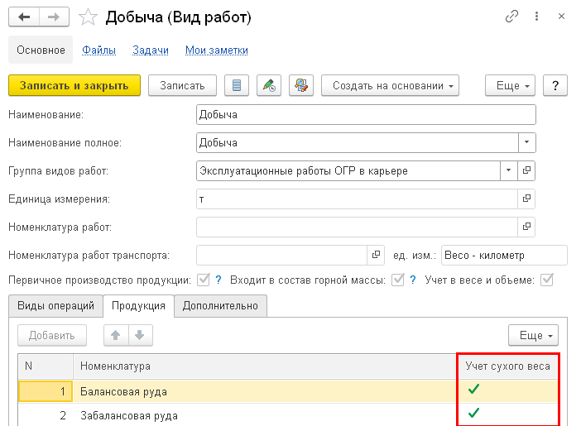
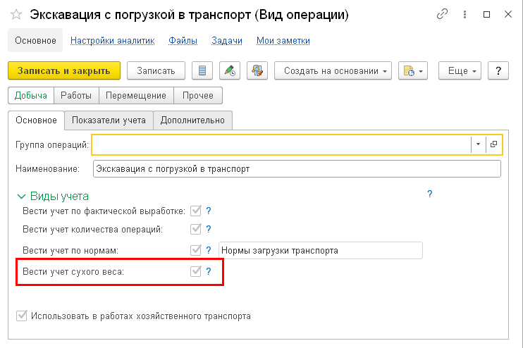
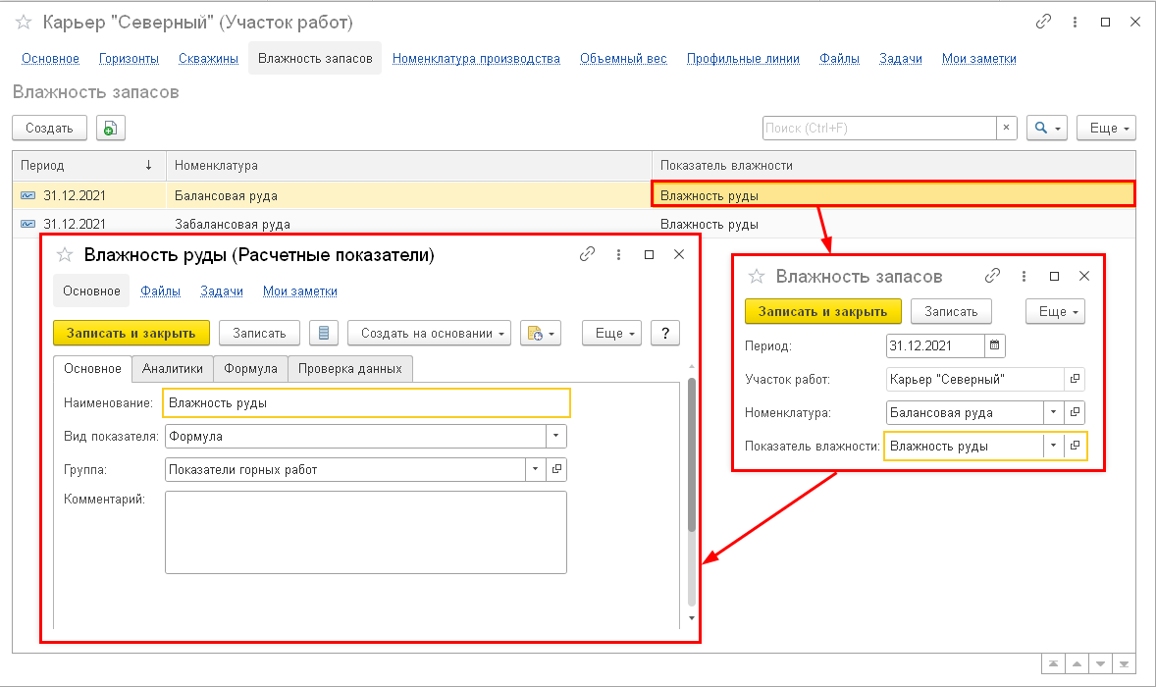
Учет добычи, шихтования и переработки по сухому весу
Для горных работ нужно указать необходимость учета по сухому весу в виде работ и виде операций, далее необходимо настроить расчет влажности через расчетный показатель по конкретному участку по каждой номенклатуре горной массы на определенную дату.
Предпосылки задачи: при учете полезных ископаемых по влажному весу он постоянно изменяется, что очень сильно искажает объемы добычи полезного ископаемого. Особенно сильно это влияет на металл в руде, так как он рассчитывается через содержание металла и веса руды. Альтернативным вариантом является постоянный расчет сухого веса по влажности, однако в таком случае крайне сложно вести учет движения с формированием баланса металлов.
Решение задачи позволяет без дополнительной функциональных опций настроить учет по сухому весу.
Для горных работ нужно указать необходимость учета по сухому весу в виде работ и виде операций, есть возможность настроить расчет влажности через показатель по конкретному участку работ.

Slide 4
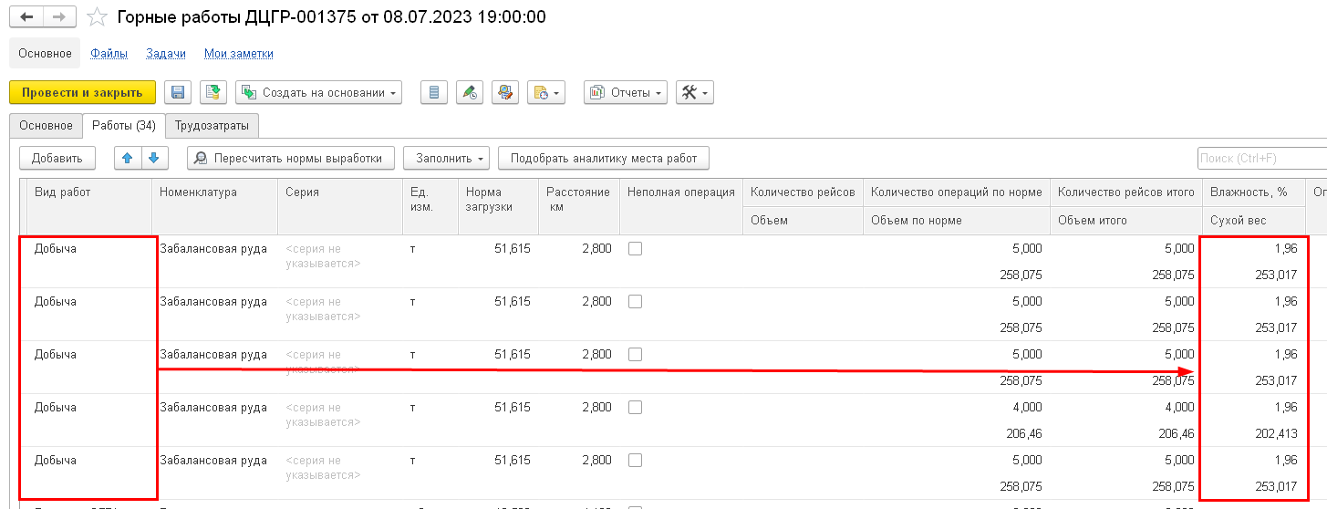
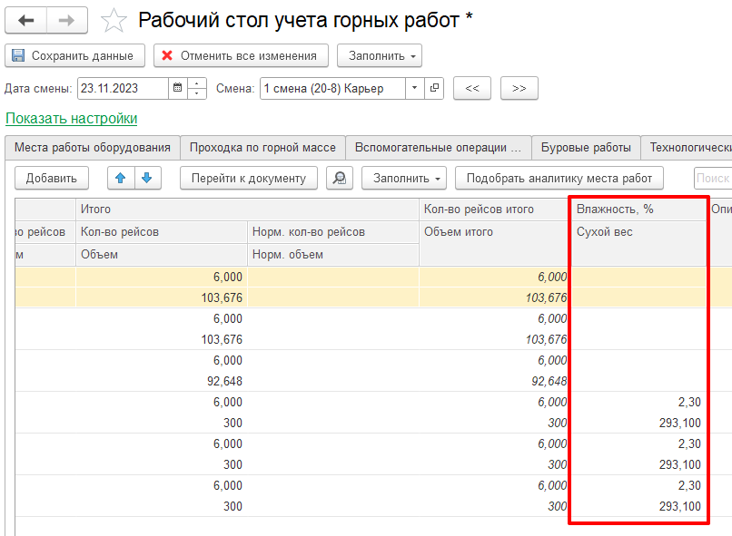
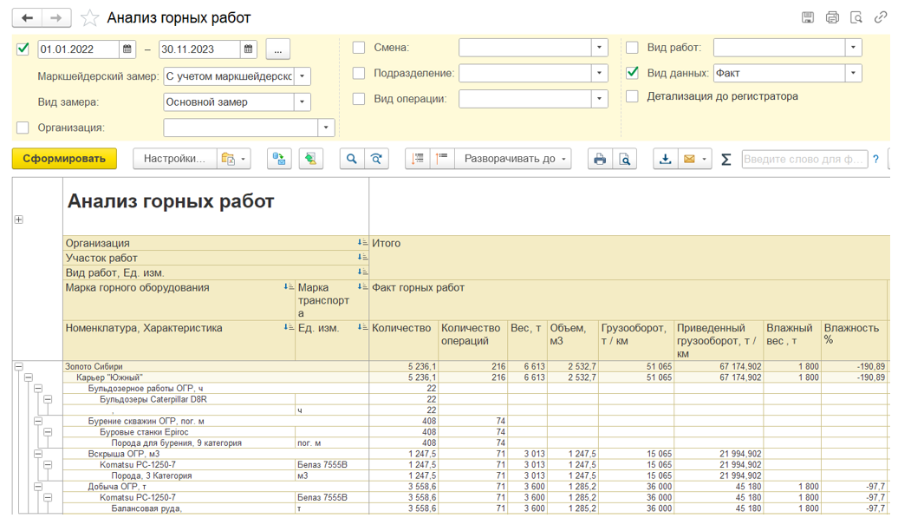
Учет добычи, шихтования и переработки по сухому весу
В документах учет горных работ (и в рабочих столах учета горных работ и транспортного диспетчера) для операций с включенным учетом по сухому весу появляются колонки «Влажность, %» и «Сухой вес», которые заполняются только по видам работ, у которых для номенклатуры работ установлен учет сухого веса, а в участках работ для этой номенклатуры определён показатель расчета влажности. Сухой вес рассчитываются автоматически.
В отчете «Анализ горных работ» можно проанализировать и влажный и сухой вес. Маркшейдерский замер принимает к учету сухой вес.
Во всех остальных отчетах вес горной массы равен сухому весу.

Slide 5
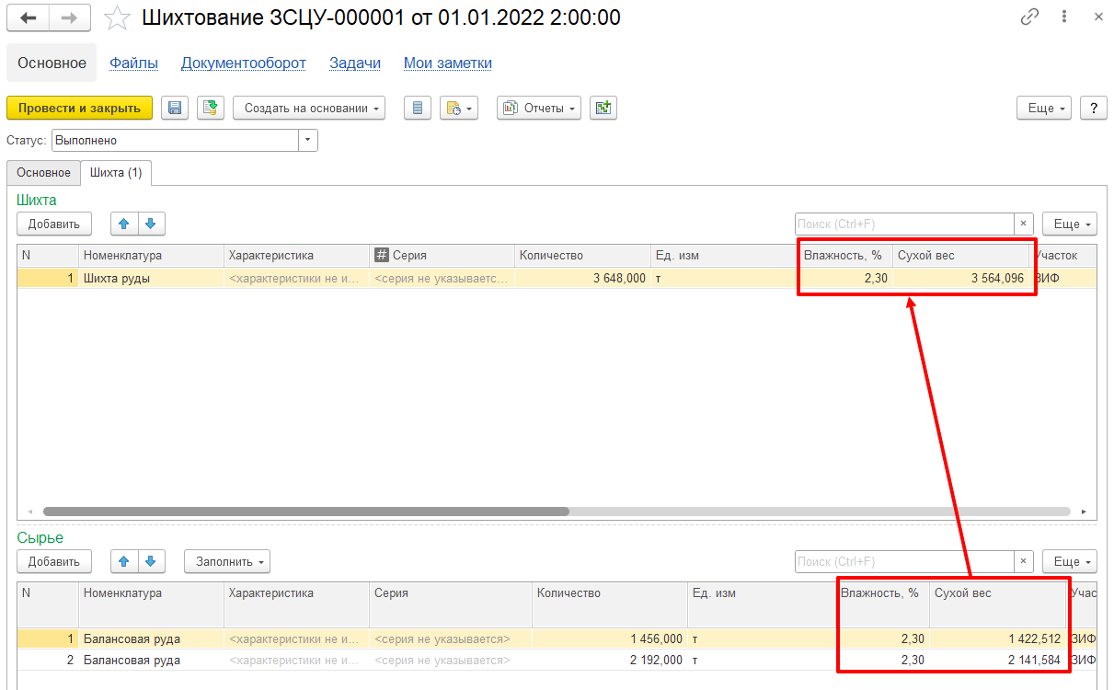
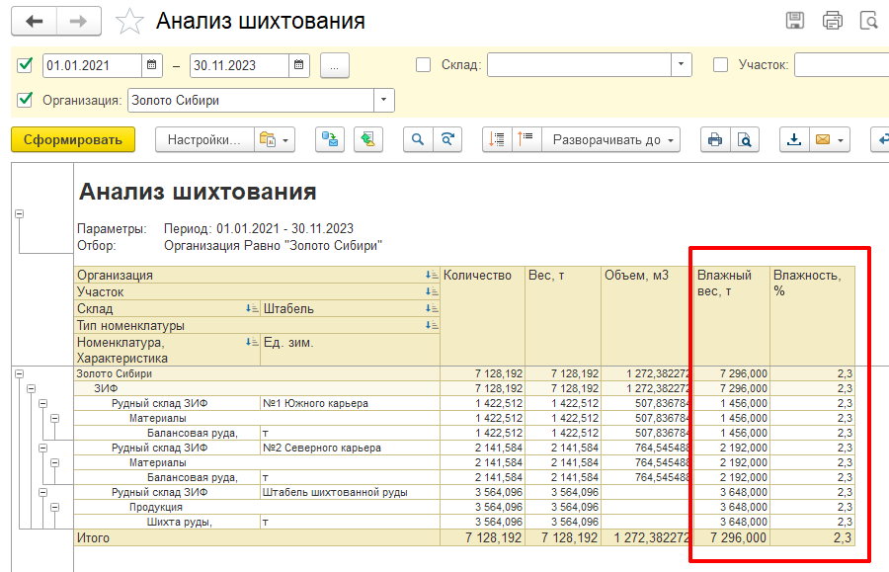
Учет добычи, шихтования и переработки по сухому весу
Расчет сухой вес добавлен также в документ «Шихтование» в сырье и продукты шихтования. Проанализировать сухой и влажный вес шихты можно в отчете «Анализ шихтования».

Slide 6
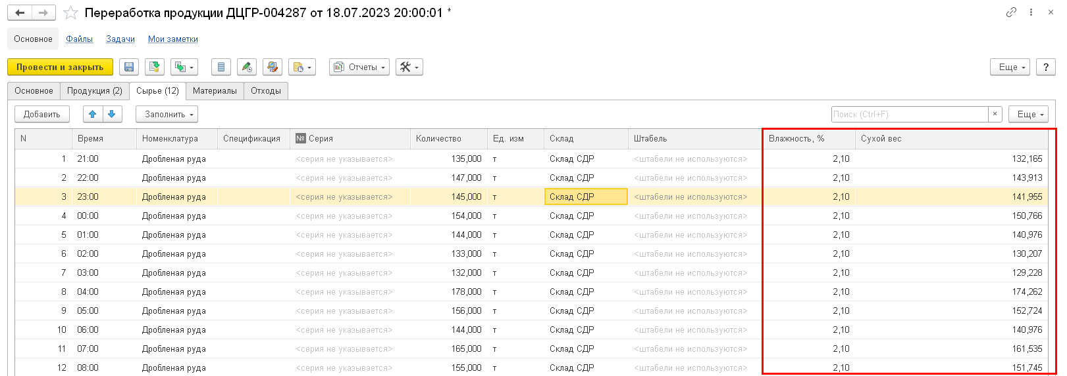
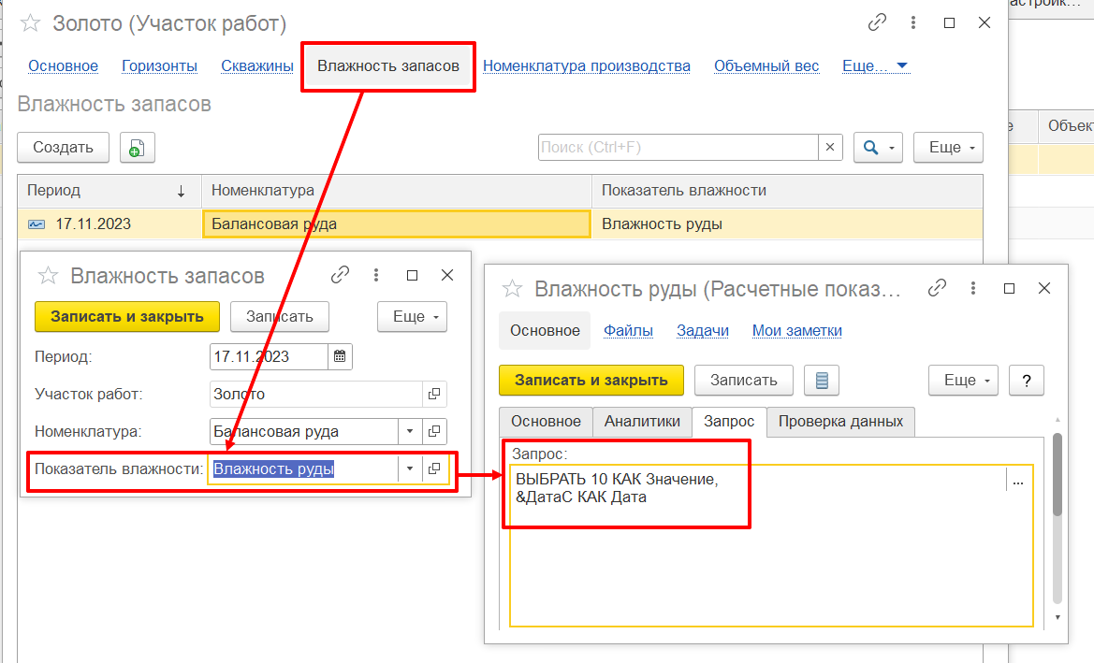
Учет добычи, шихтования и переработки по сухому весу
Для настройки учета сухого веса в документах переработки достаточно в виде переработки на любой из вкладок указать необходимость ведения учета по сухому весу.
Для настройки учета влажности в карточке участка работ необходимо выбрать показатель влажности, создать запрос.
В отчете «Анализ переработки» можно проанализировать и влажный и сухой вес сырья, продукции и отходов.
Во всех остальных отчетах вес сырья, продукции и отходов равен сухому весу.

Slide 7
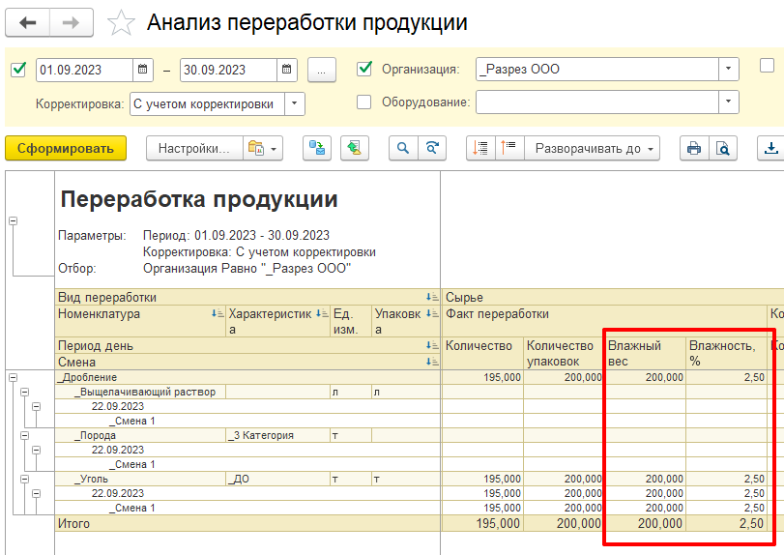
Учет добычи, шихтования и переработки по сухому весу
В установке качества указывается влажность, по этой влажности пересчитывается сухой вес
В отчете «Анализ переработки» можно проанализировать и влажный и сухой вес сырья, продукции и отходов.
Во всех остальных отчетах вес сырья, продукции и отходов равен сухому весу.

Slide 8
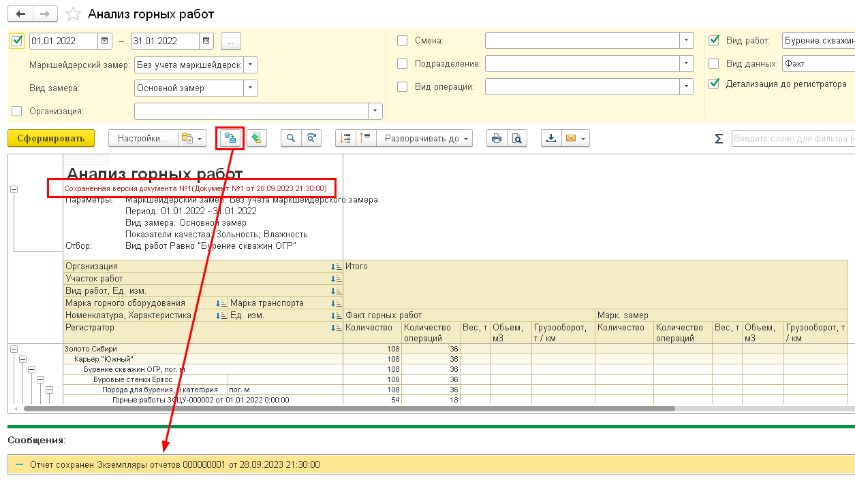
Сохранение экземпляров отчетов и подписи отчетов
Добавлена возможность сохранения экземпляров отчетов с сохранением данных в них.
Через просмотр сохраненных экземпляров можно «провалиться» в любой из ранее сохраненных экземпляров отчетов.

Slide 9
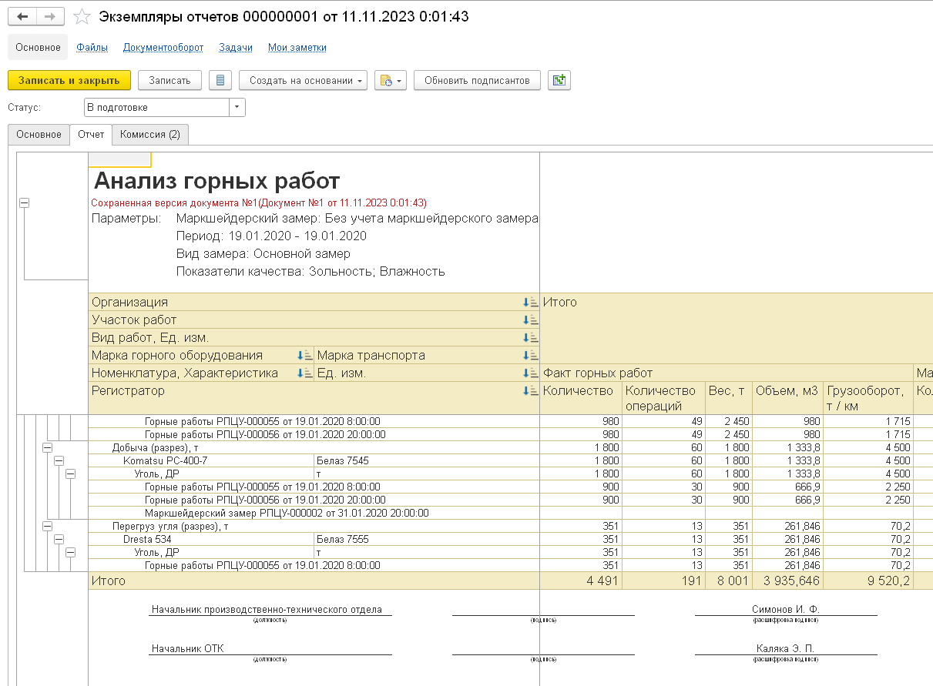
Сохранение экземпляров отчетов и подписи отчетов
В экземпляре отчета можно указать комиссию, которая выводится в подвале отчета

Slide 10
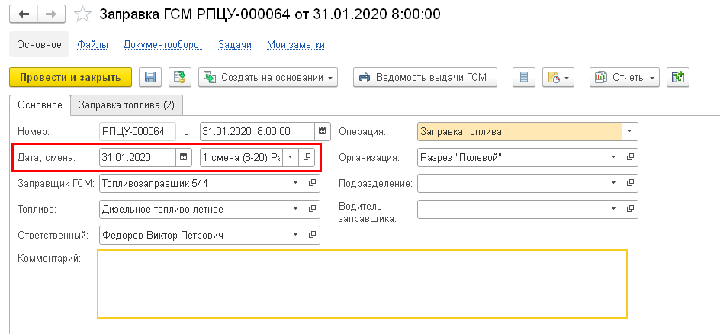
Добавление реквизита «Дата смены» в новые виды документов
Реквизит «Дата смены» добавлен в новые виды документов оперативного учета:
Брак и несоответствия продукции
Возврат из переработки
Возврат оборудования из эксплуатации контрагентом
Замер остатков топлива в резервуарах
Заправка ГСМ
Заявка на отбор проб
Корректировка остатков на складе ГСМ
Корректировка остатков топлива в оборудовании
Корректировка показаний счетчиков
Отбор проб
Передача в переработку
Передача оборудования в эксплуатацию контрагенту
Перемаркировка продукции
Перемещение ГСМ
Поступление ГСМ
Результат испытаний
Списание ГСМ
Списание продукции

Slide 11
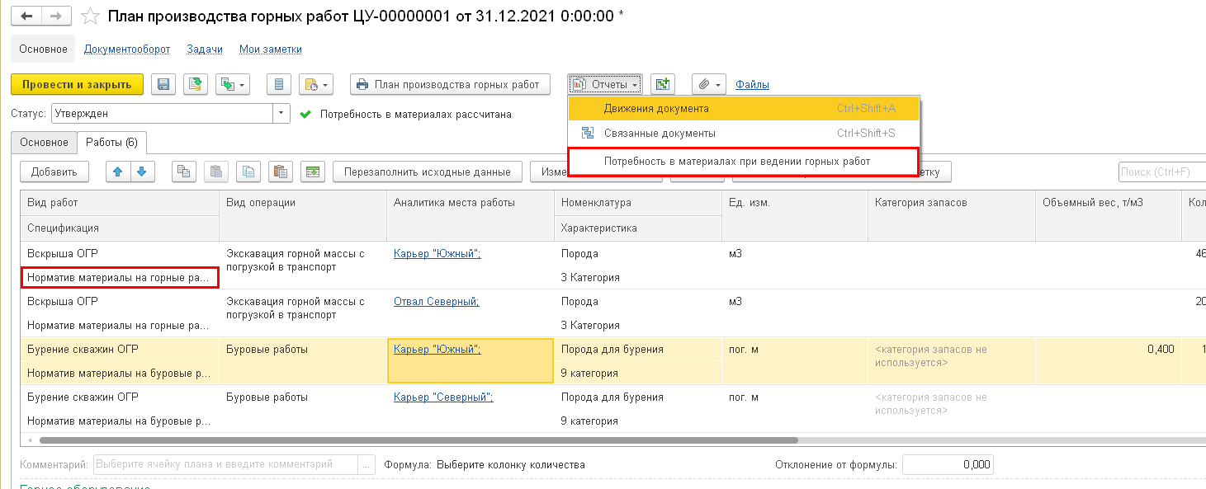
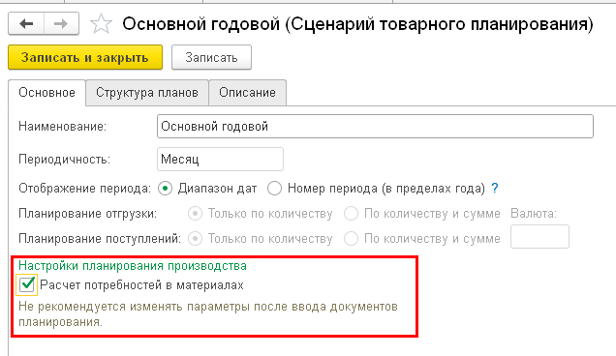
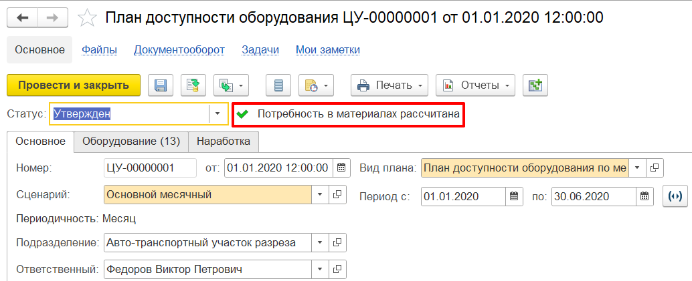
Расчет потребностей материалов при планировании в документах «План производства горных работ» и «План доступности оборудования»
При выборе настройки расчет потребностей в материалах в сценарии планирования добавлена возможность расчёта потребности в материалах при планировании доступности оборудования.
В конфигурации «1С:Горнодобывающая промышленность. Оперативный учет» добавлены ресурсные спецификации и планирование потребностей в материалах в документах планирования производства горных работ. Кроме того добавлен реквизит ресурсной спецификации в продукцию ресурсных спецификаций переработки для расчета потребностей.

Slide 12
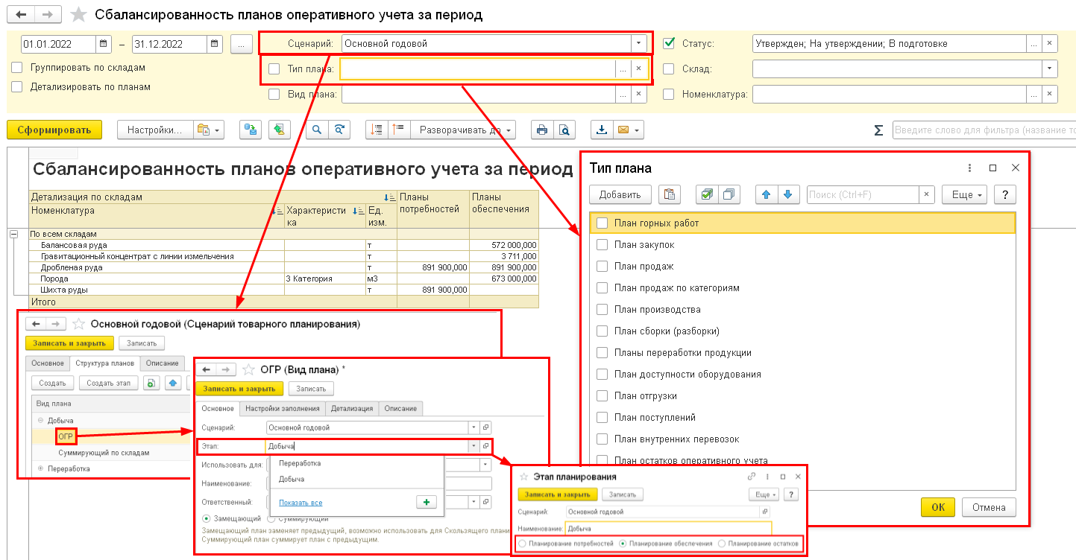
Отчет «Сбалансированность планов оперативного учета»
Добавлен новый отчет для анализа сбалансированности планов оперативного учета по движении номенклатуры. Для его работы необходимо в сценарии планирования определить этапы планирования и их тип.
Таким образом можно проверить сходимость планов но потокам номенклатуры, в т.ч. в разрезе складов.
Для планов переработки необходимо разбивать документ на планы потребления и планы выпуска продукции!

Slide 13
Новые возможности по горным работам
Установка объемного веса горной массы по участкам работ
Автоматическое изменение нормы на загрузку транспорта на обкатке по его пробегу
Доли распределения статистических объемов в документе «Маркшейдерский замер»
Отчет «Ведомость по приемке горных работ»
Учет товарных запасов полезных ископаемых
Новая версия документа «План производства горных работ» с разделением объемов горных работ, объемов работ горного оборудования и объемов грузоперевозок
Отбор смены по сменам подразделения в документе «Горные работы»
Дата отработки выработки и залежи
Подразделение в документе «Геологические запасы»

Slide 14
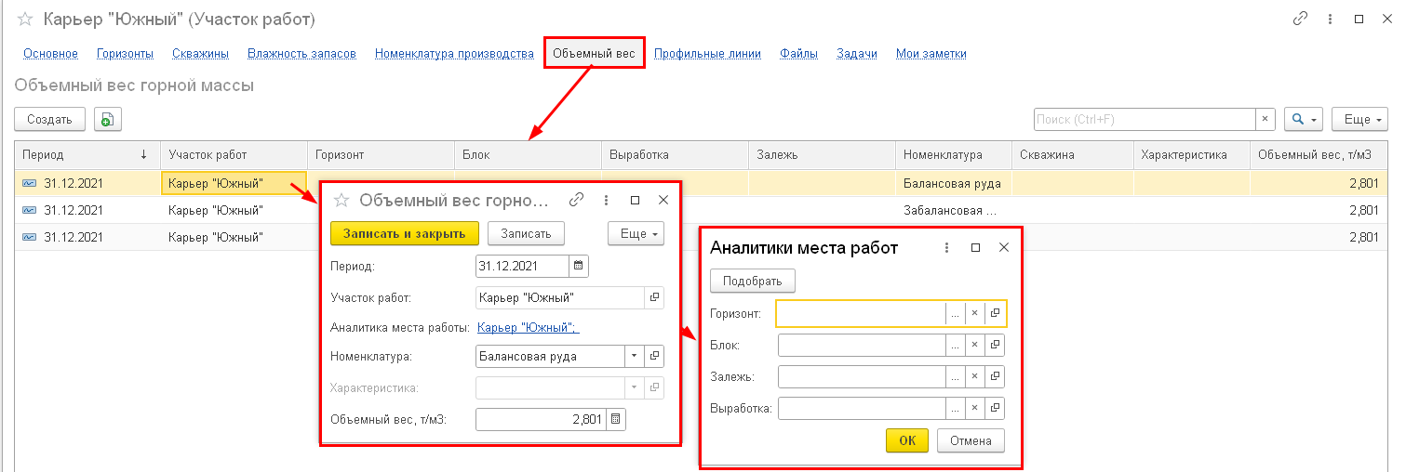
Установка объемного веса горной массы по участкам работ
Добавлена возможность задавать объемный вес по номенклатуре горной массы по участку работ с возможностью указания аналитик горизонт – блок – залежь – выработка и изменения по времени. В таком случае при указании веса в документах горных работ автоматически по объемному весу номенклатуры рассчитывается объем и наоборот.
При этом ранее действующий вариант указания объемного веса через документ «Номенклатура производства» и упаковки номенклатуры также работает и может применяться в случаях, когда на одном участке добывается горная масса с несколькими объемными весами (например, несколько пластов угля с разной плотностью в одном забое).

Slide 15
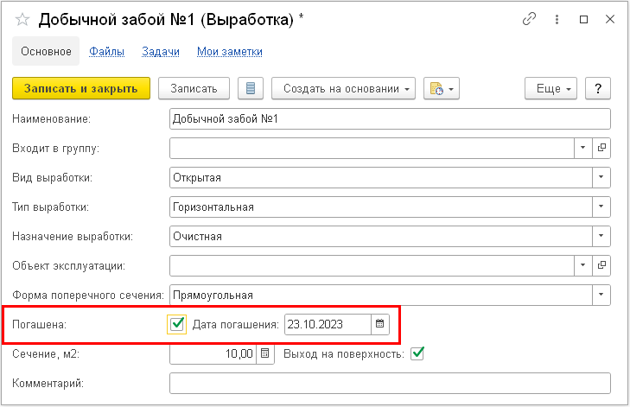
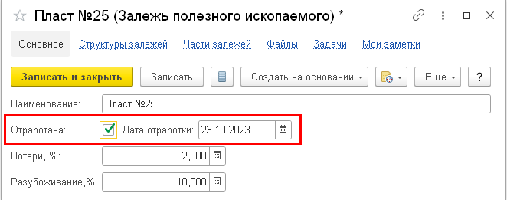
Дата отработки выработки и залежи
Добавлены реквизиты даты погашения выработки и отработки залежи соответственно, в документах оперативного учета горных работ при выборе отработанные залежи и погашенные выработки на дату (смены) документа не выводятся в отбор

Slide 16
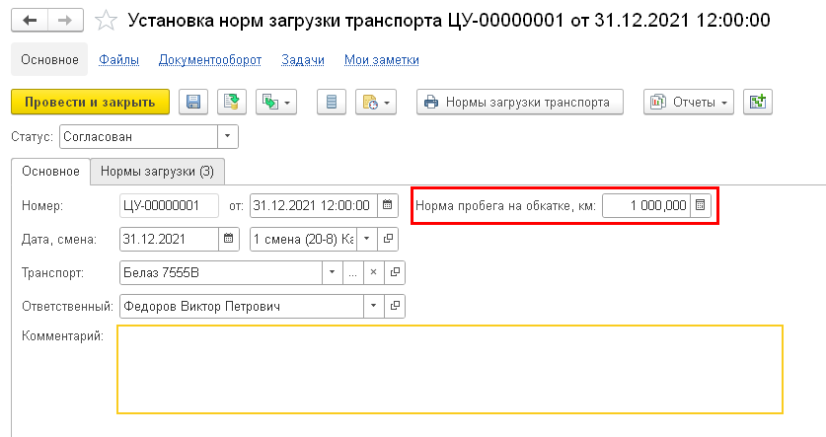
Автоматическое изменение нормы на загрузку транспорта на обкатке по пробегу
В документе «Установка норм загрузки транспорта» добавлена норма пробега на обкату и возможность указания нормы загрузки транспорта на обкатке.
При достижении норма пробега на обкатке на транспорт автоматически со следующей смены начинает действовать обычная норма на марку оборудования или непосредственно оборудование (в зависимости от указанного в документе варианта).

Slide 17
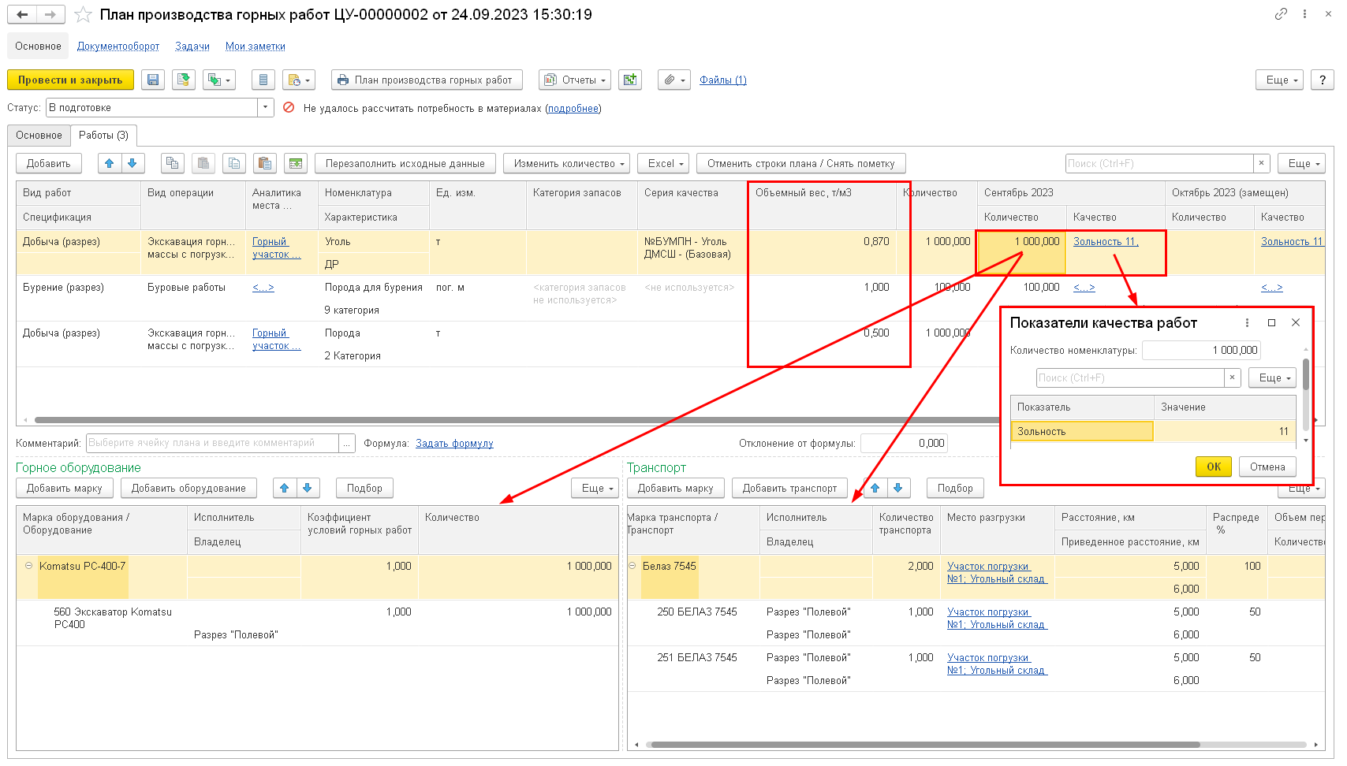
Новая версия документа «План производства горных работ»
Табличная часть по работам разделена на три части, - выделены две таблицы: по горному оборудованию и по транспорту (для операций с применением транспорта). Такое расположение позволяет сократить количество строк и дублирование информации в них. В каждой подчиненной таблице планировать можно по марке и по оборудованию.
При планировании по качеству (определяется в виде плана) показатели качества перенесены в отдельную колонку, что позволяет визуально видеть показатели качества в таблице.
Изменена логика подчинения данных для работ по транспорту – запланированный объем работ должен быть обработан указанными марками горного оборудования и горными оборудованием и вывезен указанными марками транспорта и транспортом, т.е., в качестве примера, нет жесткой привязки между экскаваторами и самосвалами.
Также добавлена возможность указать плановый объемный вес номенклатуры горных работ.

Slide 18
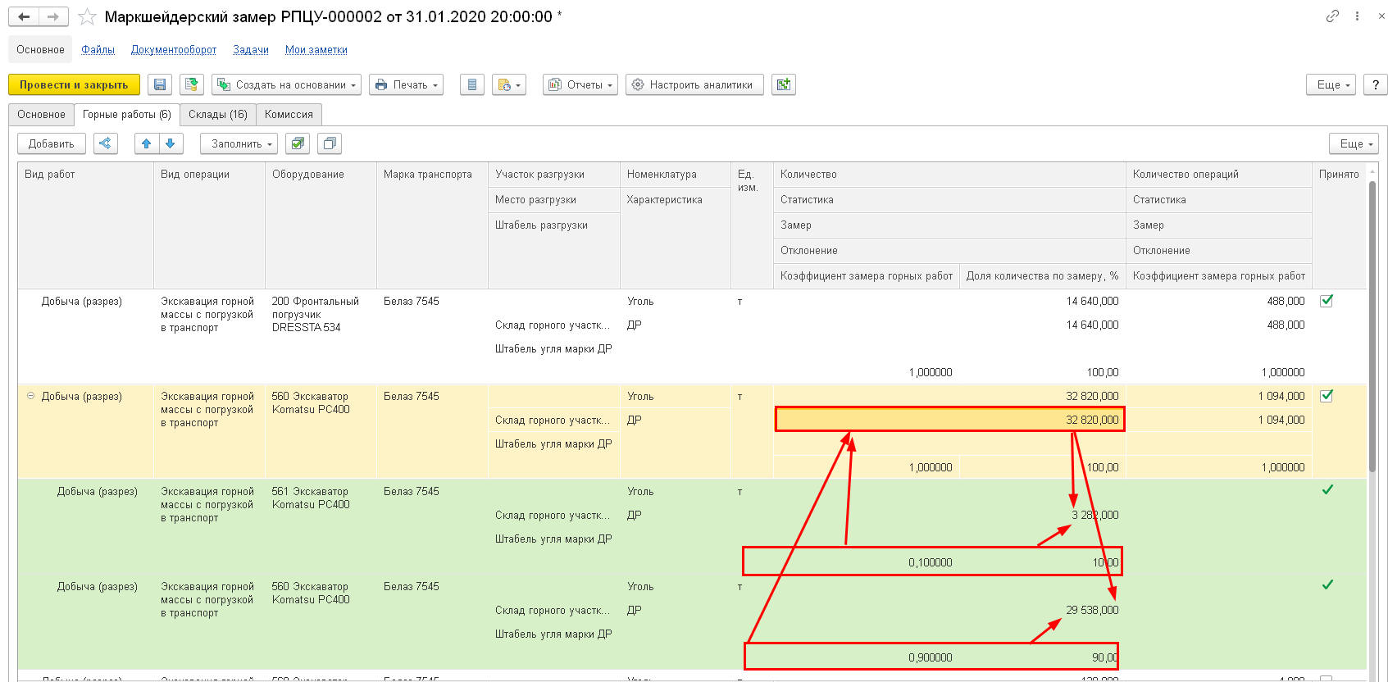
Доли распределения статистических объемов в маркшейдерском замере
Для перераспределения объемов работ в документ «Маркшейдерский замер» добавлена доля распределения в процентах.

Slide 19
Отчет «Ведомость по приемке горных работ»
Добавлен новый отчет для анализа приемки, браковки горных и геологоразведочных работ и учету переходящих остатков между отчетными периодами.

Slide 20
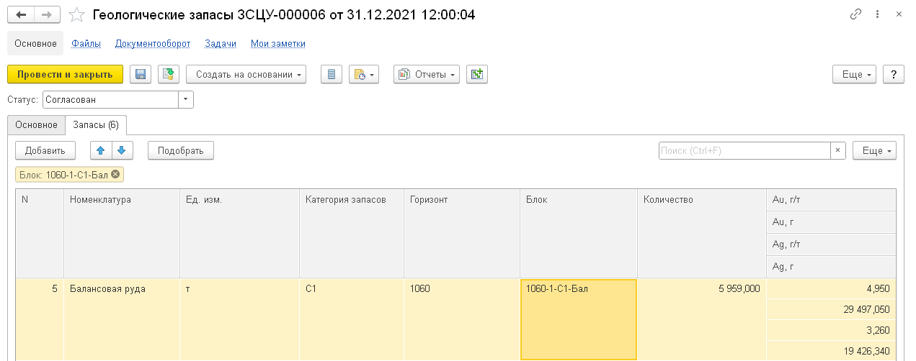
Учет товарных запасов полезных ископаемых
В блоках и горизонтах реализован учет товарных запасов полезных ископаемых, которые рассчитываются по формуле: запасы – потери + разубоживание
Качественные показатели товарных запасов рассчитываются как средневзвешенное значение этих показателей.

Slide 21
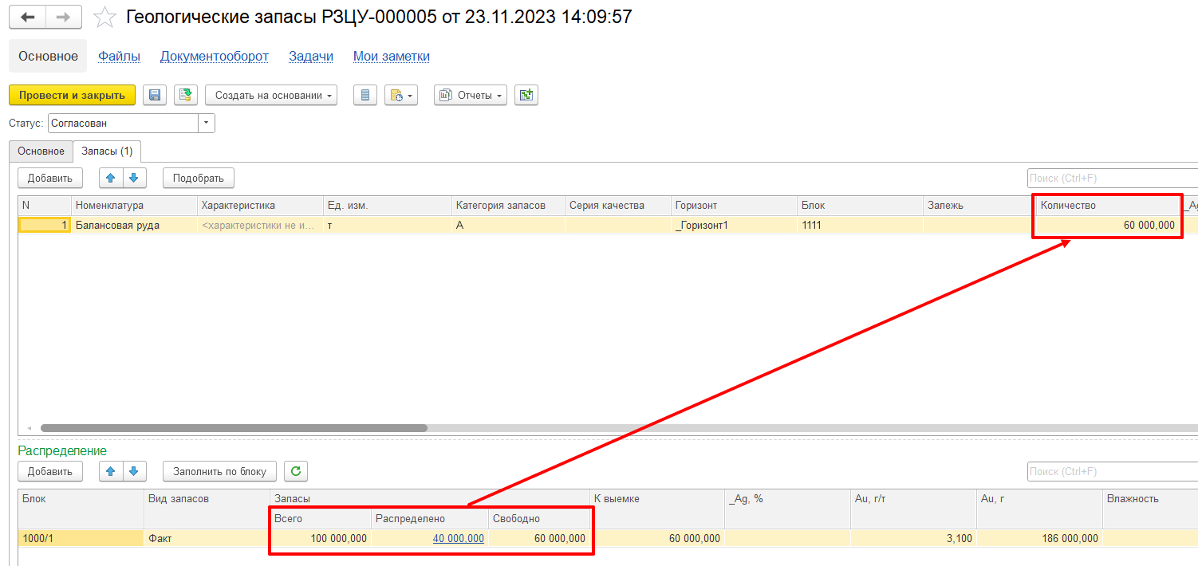
Учет товарных запасов полезных ископаемых
Товарные запасы по выемочным блокам рассчитываются при подборе геологических блоков

Slide 22
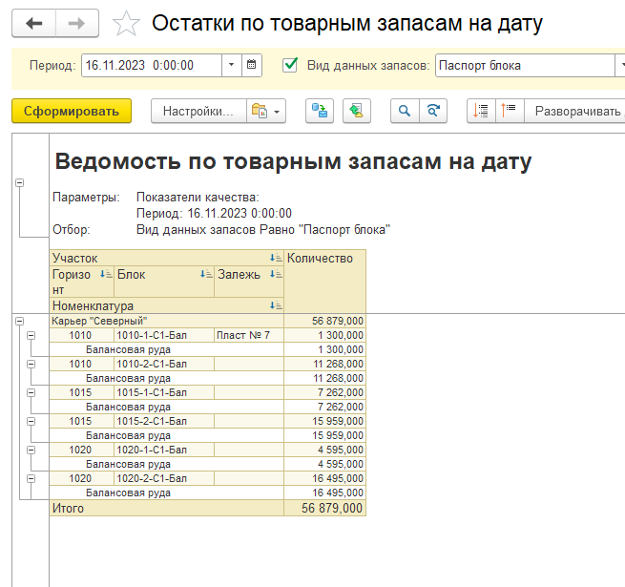
Учет товарных запасов полезных ископаемых
Отчет позволяет проанализировать товарные запасы, их качественные показатели и порядок расчета от геологических запасов до товарных запасов с учетом потерь и разубоживания.

Slide 23
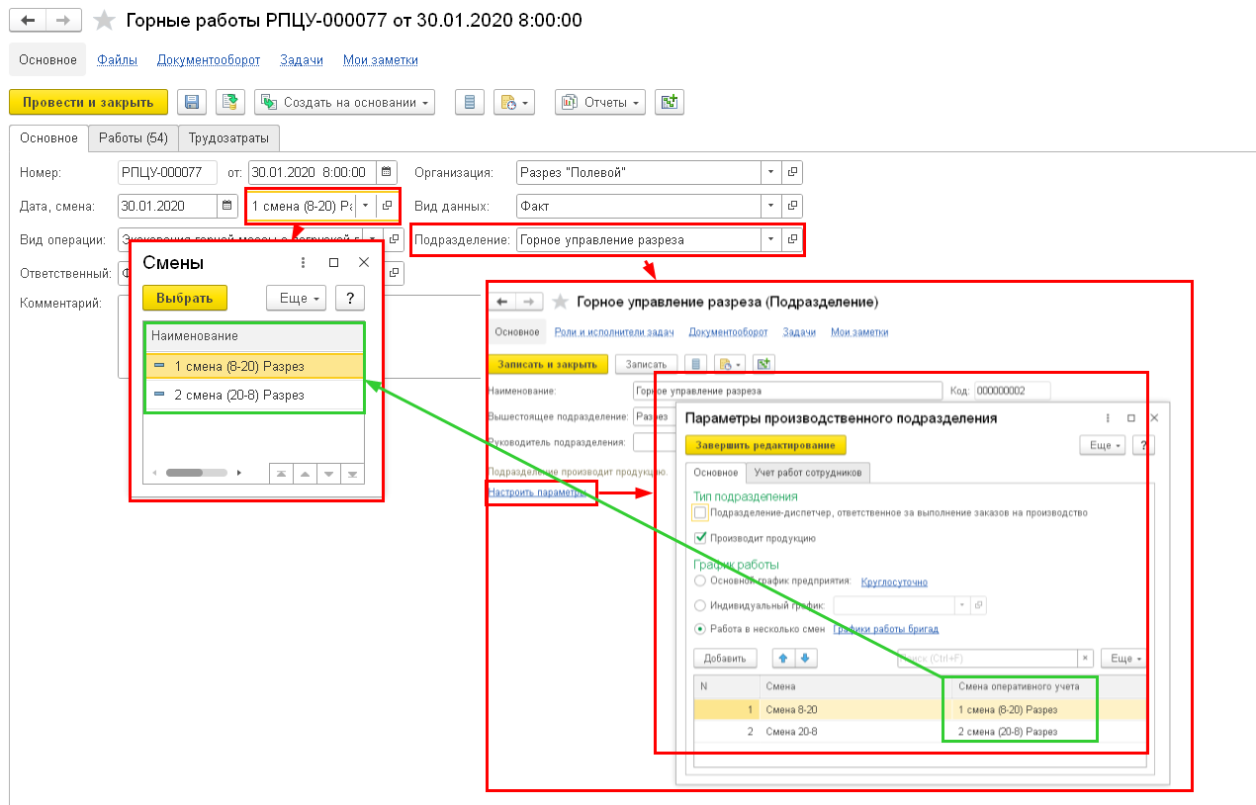
Отбор смены по сменам подразделения в документе «Горные работы»
В документе «Горные работы» перечень смен для выбора при указании подразделения, у которого указан сменный график ограничен сменами подразделения.

Slide 24
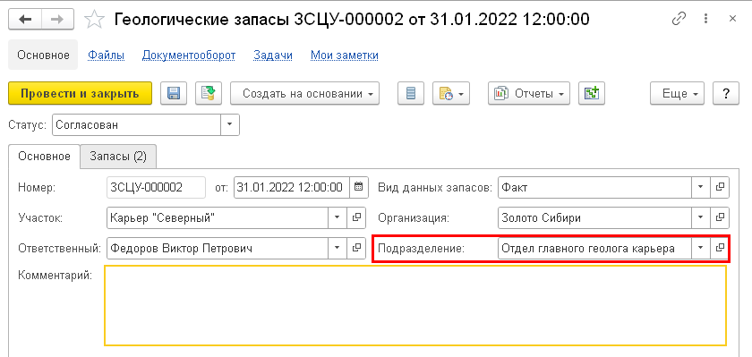
Подразделение в документе «Геологические запасы»
Добавлен реквизит «Подразделения» для разделения данных между ответственными.

Slide 25
Новые возможности в подсистеме «Переработка»
Нормативный выход продукции в ресурсных спецификациях переработки
Учет упаковок фасованной продукции при переработке
Корректировка переработки датой корректировки

Slide 26
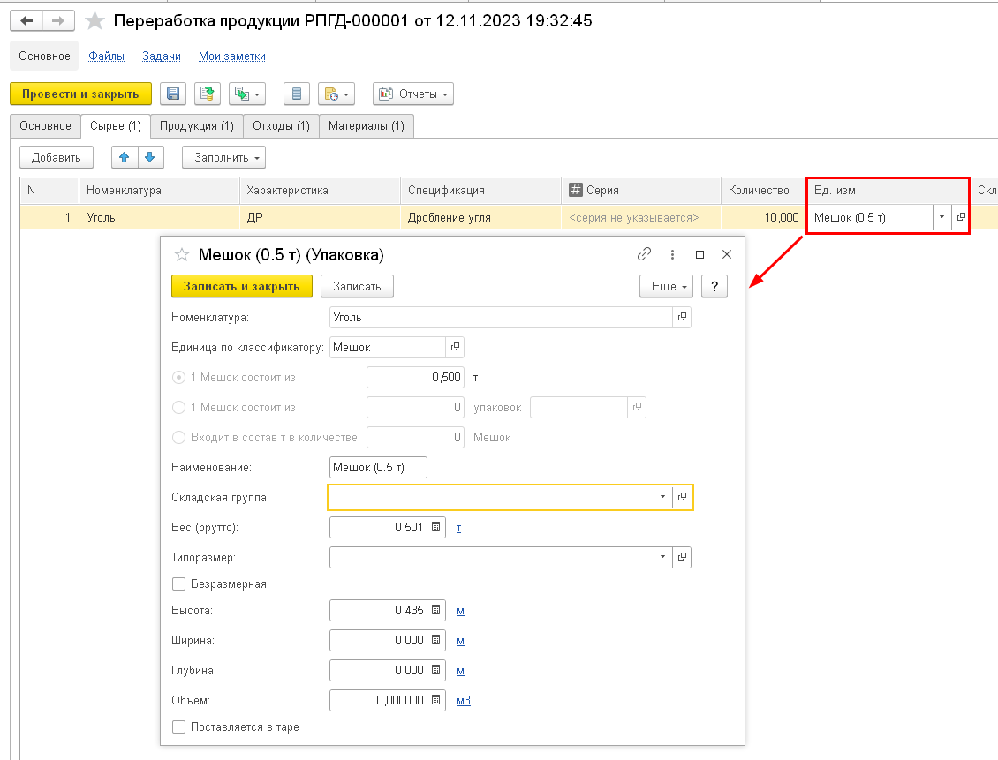
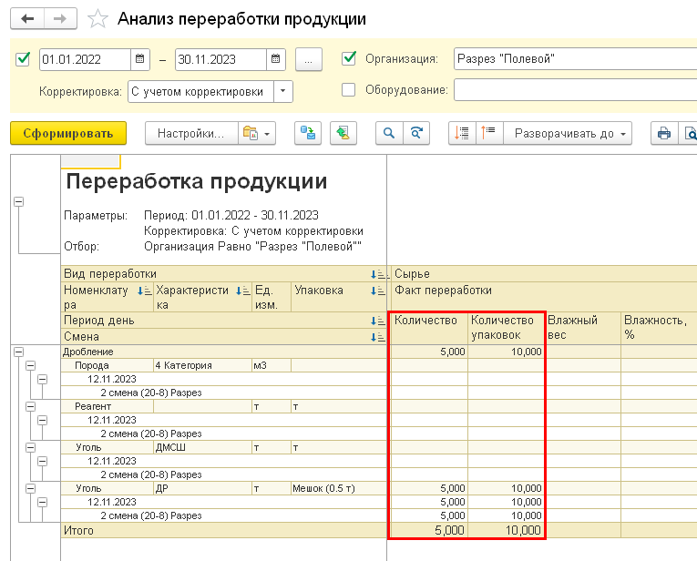
Учет упаковок фасованной продукции при переработке
При учете переработанной продукции добавлена возможность учета упаковок фасованной продукции. В отчете анализ переработки продукции отражается как количество продукции так и количество упаковок

Slide 27
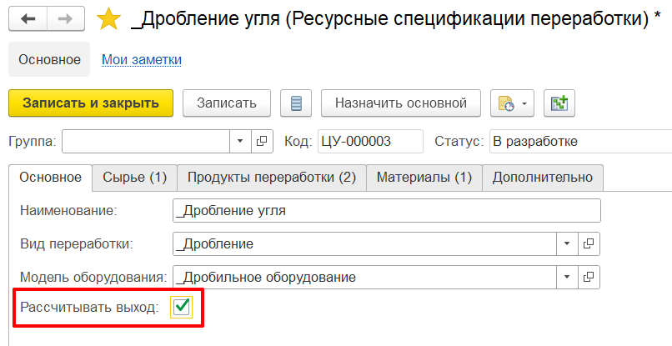
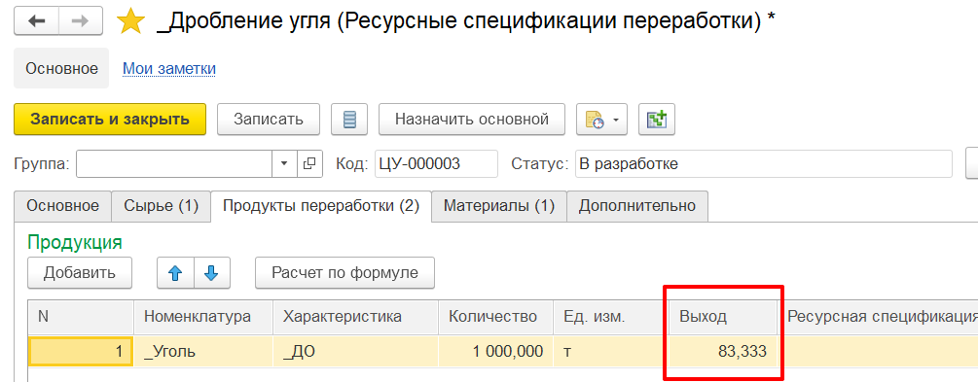
Нормативный выход продукции в ресурсных спецификациях переработки
В ресурсных спецификациях переработки реализован плановый нормативный выход продукции

Slide 28
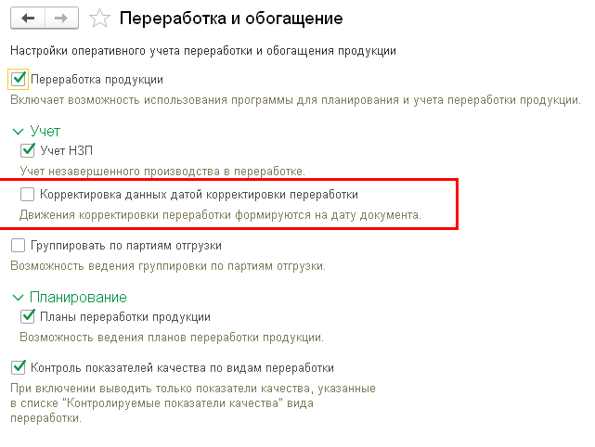
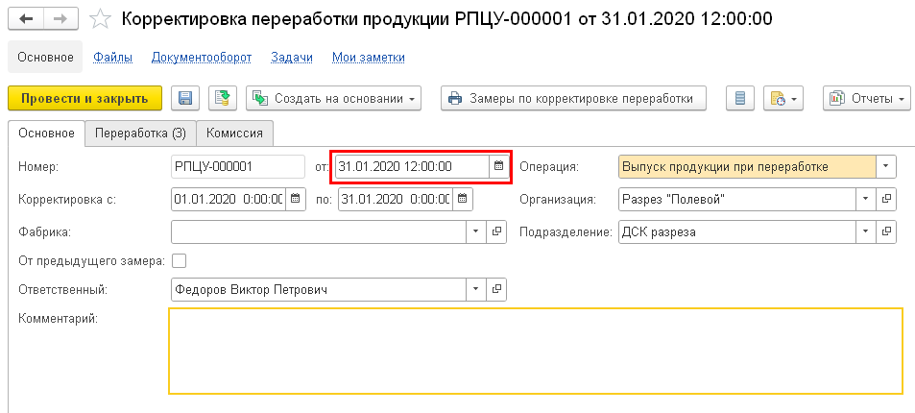
Корректировка переработки датой корректировки
Добавлена новая функциональная опция, при включении которой корректировка данных переработки документом «Корректировка переработки» выполняется на дату документа

Slide 29
Новые возможности в подсистеме «Оборудование»
Учет состояний, осмотров и ремонта шин
Обновленные версии путевых листов в соответствии с приказом Минтранса РФ №159 от 05.05.2023
Печатная форма «График ППР» к документу «План доступности оборудования»
Кнопка «Записать» в обработке «Формирование путевых листов»
Доработка функционала документа «Работа хозтранспорта и спецтехники в части заполнения времени работы на основании смены
Автоматическое формирование серии шины в поступлении шин
Простои в плане доступности оборудования

Slide 30
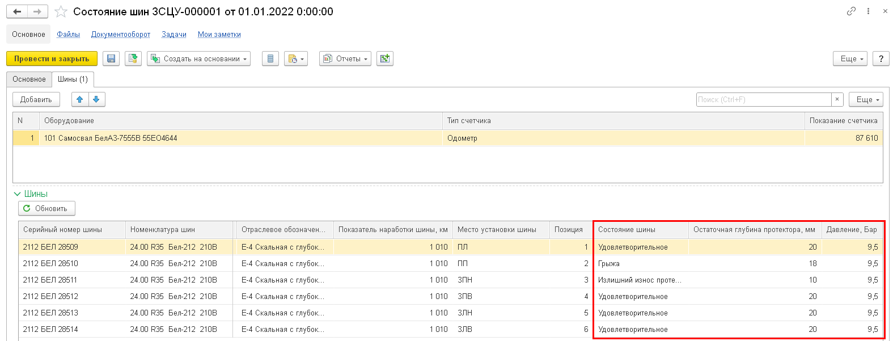
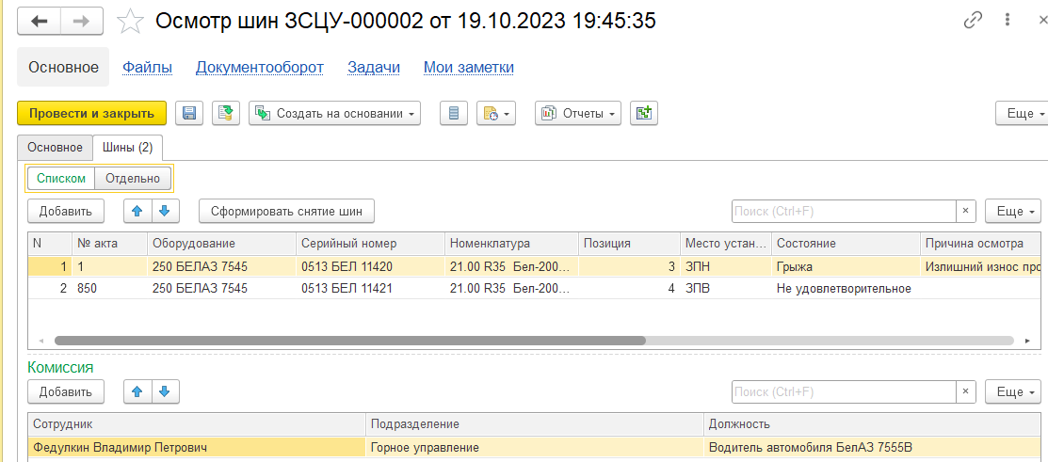
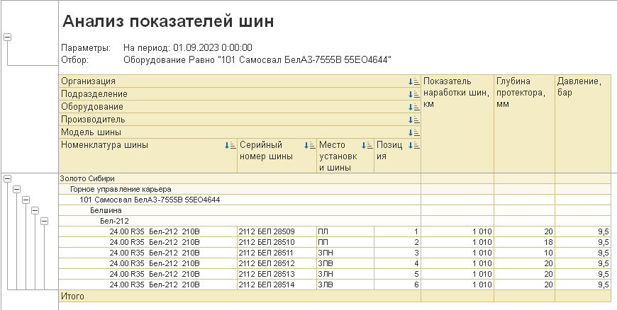
Учет состояний, осмотров и ремонта шин
Добавлена возможность учета состояния шин в оперативном режиме. При этом остаточная глубина протектора из регистра состояния шин автоматически подставляется в документы установки, снятия и списания шин
По итогам осмотра шин можно зафиксировать комиссионное решение о необходимости замены шины и причинах замены.

Slide 31
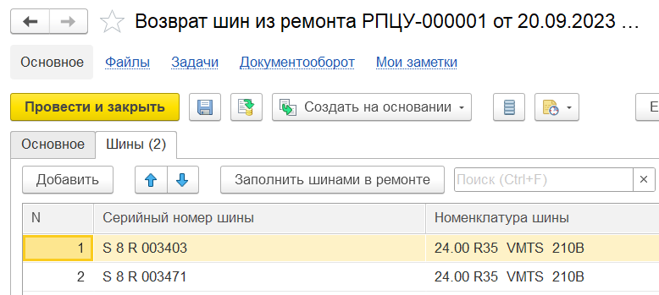
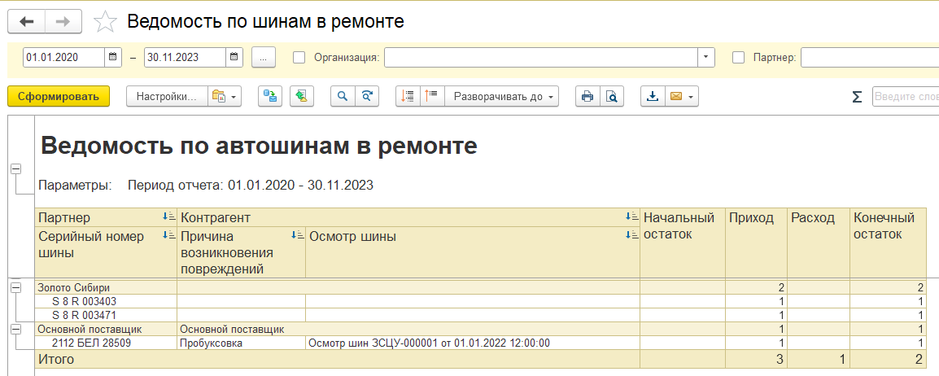
Учет состояний и ремонта шин
Реализован учет шин, переданных в ремонт.

Slide 32
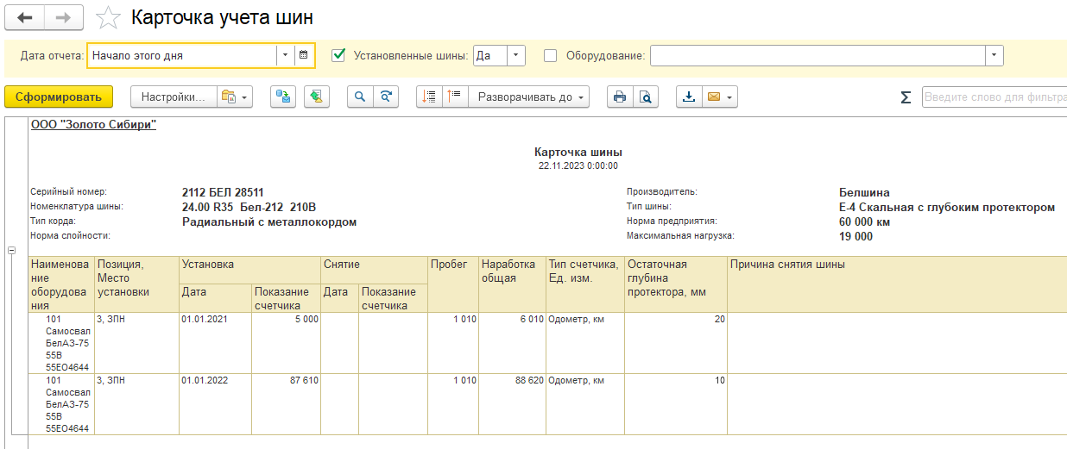
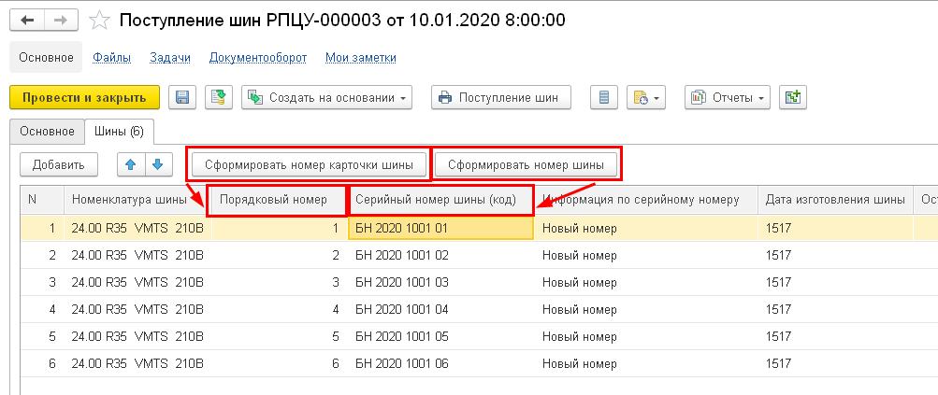
Автоматическое формирование серии шины в поступлении шин
В документе поступления шин добавлен номер карточки шины и их формирование, добавлено автоматическое формирование серийного номера шины

Slide 33
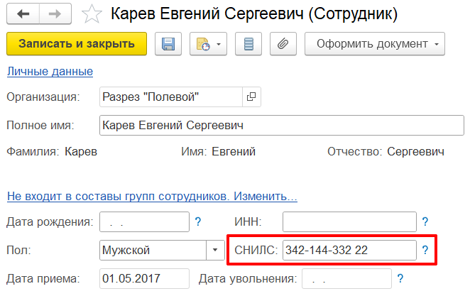
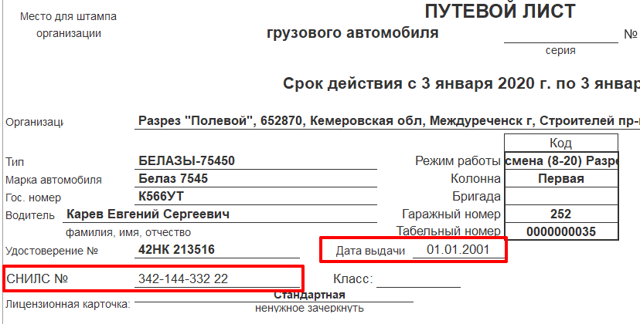
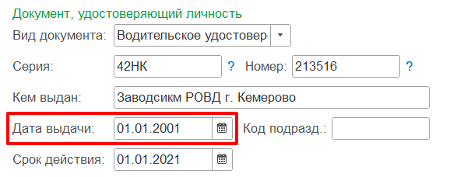
Обновленные версии путевых листов в соответствии с приказом Минтранса РФ №159 от 05.05.2023
В печатные формы путевых листов добавлен номер СНИЛС, дата выдачи водительского удостоверения и удостоверения машиниста тракториста.

Slide 34
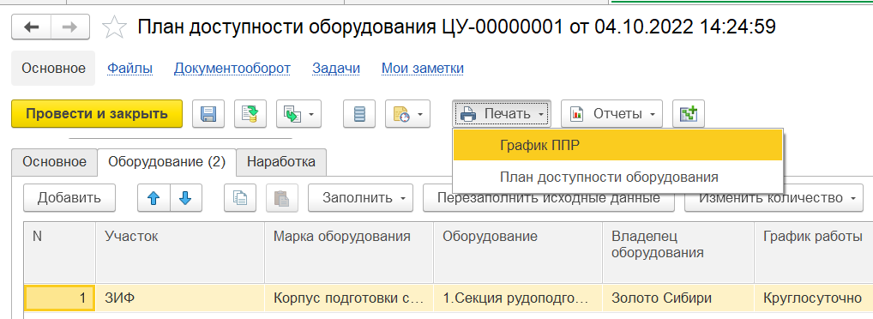
Печатная форма «График ППР» для документа «План доступности оборудования»
Новая печатная форма расширяет возможности документа «План доступности оборудования» позволяя распечатать «График ППР» для последующего согласования.

Slide 35
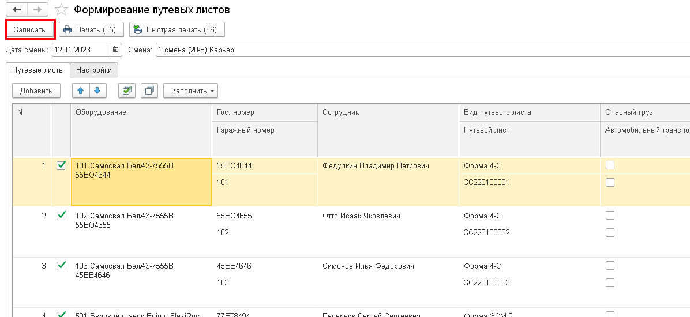
Кнопка «Записать» в обработке «Формирование путевых листов»
Добавлена кнопка «Записать» для формирования путевых листов без печати.

Slide 36
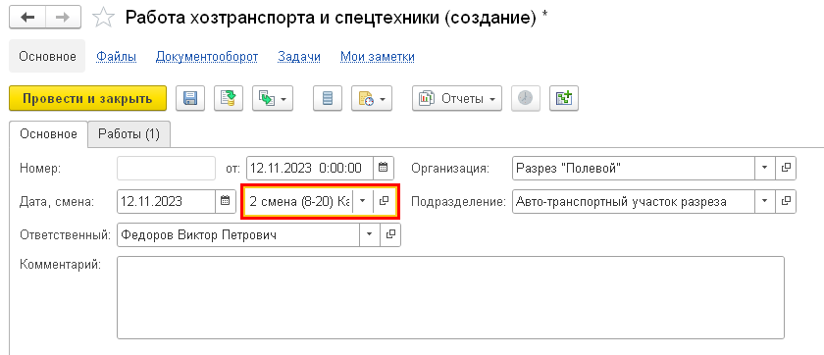
Доработка функционала документа «Работа хозтранспорта и спецтехники» в части заполнения времени работы на основании смены
При указании смены в новой строке автоматически заполняются дата начала и окончания работы по времени смены.

Slide 37
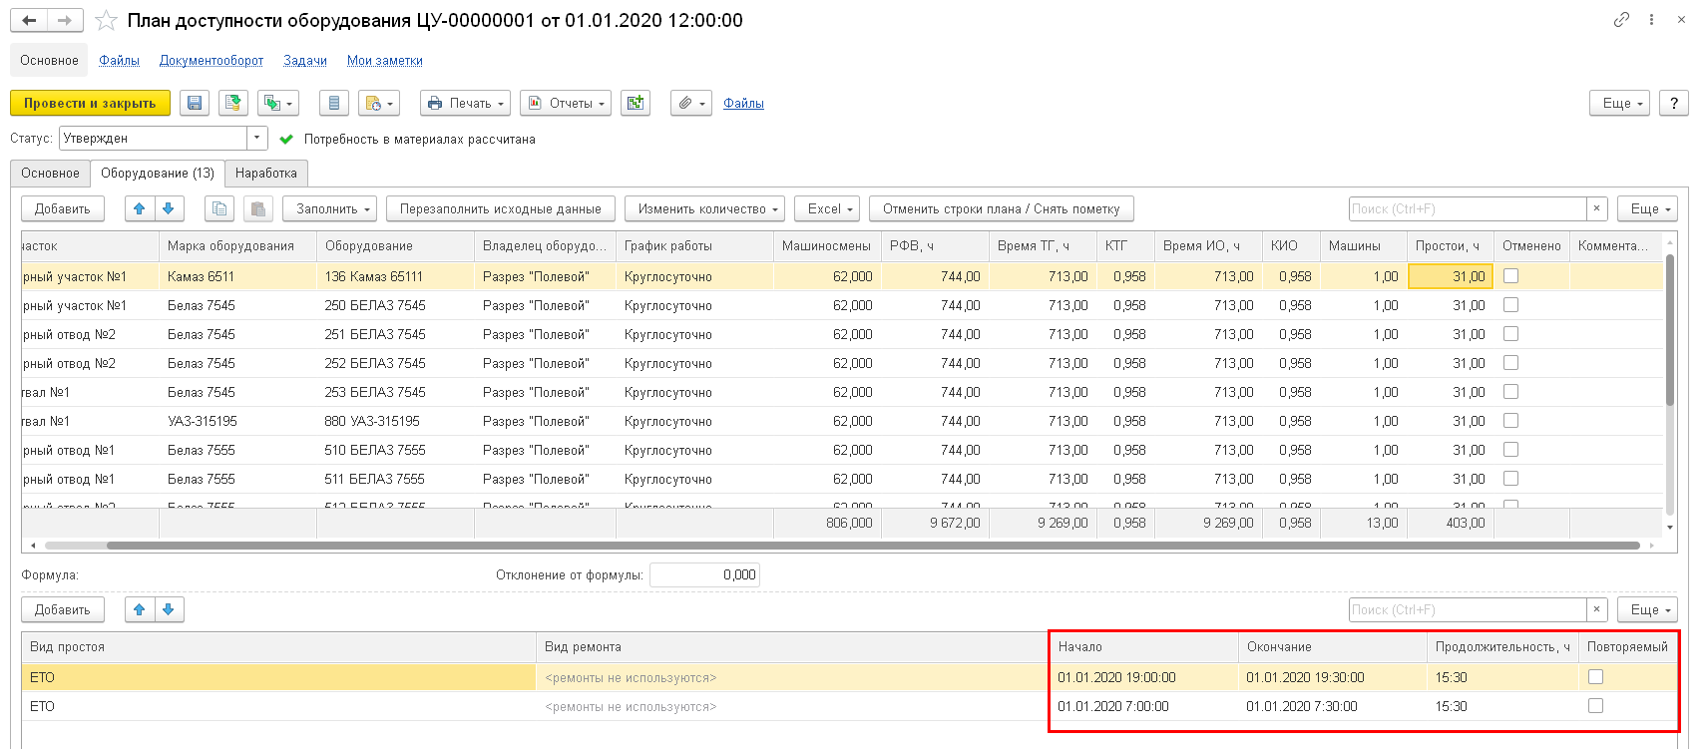
Простои в плане доступности оборудования
В колонках начала и окончания простоев изменен формат даты и времени. Для дат начала/окончания простоев добавлено ограничение установки даты вхождения в период документа.
В поле «Продолжительность, ч» настроено отображение минут в часовой системе.
В таблицу простоев добавлен реквизит "Повторяемый" с типом "Булево" (продолжительность умножается на количество периодов).
Добавлена возможность вводить один простой, попадающий в разные периоды.
При выборе строки оборудования выводятся все простоев по оборудованию, которые относиться к выбранному периоду.

Slide 38
Новые возможности в подсистеме «Склады и отгрузка»
Рабочий стол железнодорожного диспетчера
Добавление статусов в документы складских операций
Создание реализации на основании отгрузки без транспорта
Доработка механизмов контроля отгрузки продукции вагонами
Контроль разрешения на отгрузку
Заполнение документа «Поступление вагонов» из внешнего файла
Корректировка остатков на складах – визуализация веса и объема

Slide 39
Добавление статусов в документы складских операций
Добавлены операции в документы списания и перемаркировки продукции.
Использование статусов можно включить в настройках раздела «Склады и отгрузка».

Slide 40
Корректировка остатков на складах – визуализация веса и объема
В документе «Акт маркшейдерского замера» добавлены колонки с весом и объемов с автоматическим пересчетом по объемному весу

Slide 41
Рабочий стол железнодорожного диспетчера
Новый рабочий стол позволяет:
управлять вагонами и путями
видеть общий журнал документов по движению вагонов
получать информацию по складам и разрешениям на погрузку вагонов
отслеживать время операций и статусы вагонов
Перетаскивать мышкой группы вагонов между станциями и путями

Slide 42
Создание реализации на основании отгрузки без транспорта
Добавлено формировании реализации документа товаров и услуг на основании документа отгрузки без транспорта

Slide 43
Доработка механизмов контроля отгрузки продукции вагонами
В способах отгрузки добавлен новый реквизит «Не контролировать лимит отгрузки». Для документов отгрузки с таким способом отгрузки контроль лимитов не производится.

Slide 44
Доработка механизмов контроля отгрузки продукции вагонами
В документ погрузки вагонов добавлен выбор документа Разрешения на отгрузку (как в документе отправки вагонов).
Добавлено создание документа Погрузки вагонов на основании документа Разрешения на отгрузку.
На вкладку «Вагоны» добавлена команда «Заполнить номенклатуру по Разрешению на отгрузку.
Для способов отгрузки с включенным реквизитом «Отсутствие контроля лимита» разрешенные лимиты отгрузки не пополняются и не проверяются.

Slide 45
Доработка механизмов контроля отгрузки продукции вагонами
Для удобства загрузки данных по поступающим вагонам добавлена обработка загрузки из внешнего файла

Slide 46
1с-mining.ru
Контакт-центр
+7 (3843) 321-101 company@sinergo.ru
Партнерский отдел
+7 (3843) 322-105
sales@sinergo.ru
Линия поддержки
+7 (3843) 321-103
hotline@sinergo.ru
Skype: support-1c.sinergo
1С-Коннект: ЛК 1С:Горнодобывающая промышленность

